Slide 1
Leveraging Official Content and Social Context to
Recommend Software Documentation
IEEE Transactions on Services Computing

Slide 2
01
INTRODUCTION

Slide 3
Background
官方文档是开发人员学习使用不熟悉API的适当方法的重要资源。但是，一些研究发现，开发人员的需求与软件文档中提供的知识不匹配。
当开发人员遇到编程问题时，会使用在线问答网站（例如Stack Overflow）来搜索问题的答案。但是，用户必须手动检查繁琐的结果才能获得所需的问题答案。

Slide 4
CnCxL2R Steps
给定一个自然语言查询， CnCxL2R通过两个关键步骤推荐软件文档：
候选软件文档选择
排名推荐
CnCxL2R：
基于官方文档和Stack Overflow生成候选软件文档
利用神经语言模型，提取22个特征来度量软件文档与查询的相关性
训练排名模型，推荐软件文档

Slide 5
Contribution
论文提出了一种新的推荐策略CnCxL2R ，将软件文档的内容和Stack Overflow上的内容合并到一个排序学习模式中。与传统的代码搜索相比，它可以很好地处理自然语言查询；
论文研究了四种类型的特征, statistical based, textual, context and popularity features；
论文进行了大规模的自动评估来评估CnCxL2R的性能， CnCxL2R针对8种基线方法实现了最先进的结果；
论文进行了一项用户研究，比较CnCxL2R和谷歌搜索的推荐结果。结果表明， CnCxL2R在软件文档检索任务上明显优于Google搜索。

Slide 6
02
METHODOLOGY

Slide 7
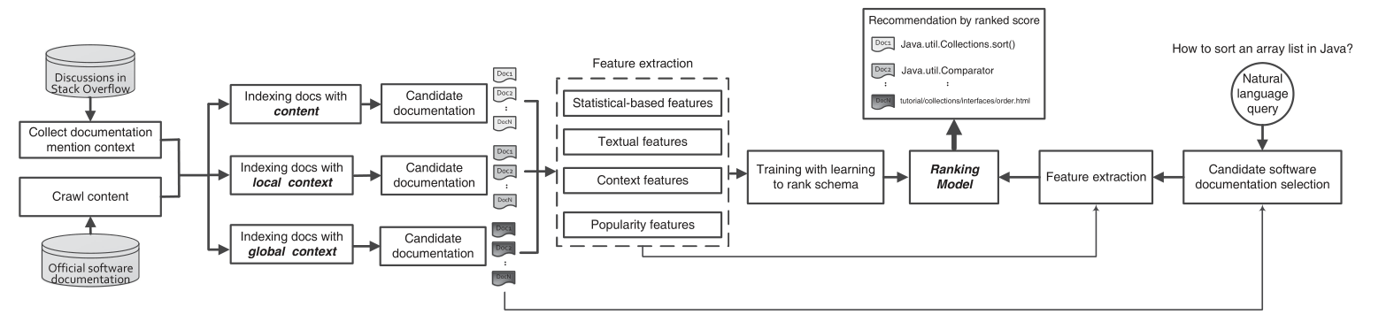
Architecture
Notes:
我们的想法是基于这样的考虑，即社会环境可以为官方软件文档提供补充信息。
在候选文档选择阶段，我们考虑三个因素：软件文档的内容、软件文档的本地和全局上下文。此过程为查询中的编程任务推荐可能的软件文档。
在推荐阶段，我们使用四种类型的特征训练排名模型，即。E基于统计、文本、上下文和流行特征。使用经过训练的模型对第一阶段中选定的候选软件文档进行排序。我们方法的输入是关于编程任务的自然语言查询，输出是官方软件文档的排名列表。培训排名模型是一个离线过程，而对候选软件文档进行排名是一个运行时过程，从开发人员发出查询时开始。

Slide 8
Selection by Content
Pre-processing：
CnCxL2R保留了代码片段，可以为查询提供提示
CnCxL2R删除了Natural Language Toolkit提供的停用词，去除停用词的影响
CnCxL2R使用Porter Stemming Algorithm将一个单词缩减为词根，可以潜在地提高词根词的辨别能力。

Slide 9
Selection by Local Content
Definition 1 (Discussion Thread)：Discussion Thread由一个问题及其所有答案组成，这些问题和答案被称为帖子。
Definition 2 (Local Context)：如果在最佳答案中提到软件文档，则问题（标题和正文）和最佳答案的文本被视为软件文档的Local Context。
Notes:
当软件文档出现在讨论线程中时，其环绕文本为其使用场景提供了丰富的上下文
本地上下文的定义是基于这样一个考虑，即最佳答案的质量优于讨论线程中的其他答案。最佳答案的文本是软件文档出现在最佳答案中时的直接上下文。
另一方面，详细描述编程问题的问题标题和问题正文提供了线索，以反映最佳答案中问题和软件文档之间的相关性。
例如，关于堆栈溢出的最佳答案9提到了两个API文档：java.url.regex.Pattern和java.util.ArrayList。此讨论线索由一个问题和三个相关答案组成。在定义方面，我们只考虑问题标题、问题主体和最佳答案的正文，作为两个API文档的局部上下文，不包括其他两个答案。
我们收集语料库中软件文档的所有本地上下文。软件文档的每个本地上下文都被视为要检索的独立文档。给定一个查询，我们使用Lucene引擎和LDA模型来检索最相关的本地上下文，并在本地上下文中挑选软件文档作为推荐。

Slide 10
Search
给定一个查询，论文使用Lucene engine和LDA模型来检索候选Content和Local Content ：
Lucene engine：将每个软件文档作为Apache Lucene engine中的索引文档进行索引。对于每个查询，使用Lucene和BM25评分函数从语料库中检索前10个结果。
LDA模型：将软件文档的查询和内容表示为空间中的向量。然后，根据分布的余弦相似性检索前10个结果。

Slide 11
Selection by Global Context
Definition 3 (Global Context)：软件文档的Global Context是其所有Local Content的集合。
Notes:
如果在最佳答案中提到软件文档，则问题（标题和正文）和最佳答案的文本被视为软件文档的Local Context。

Slide 12
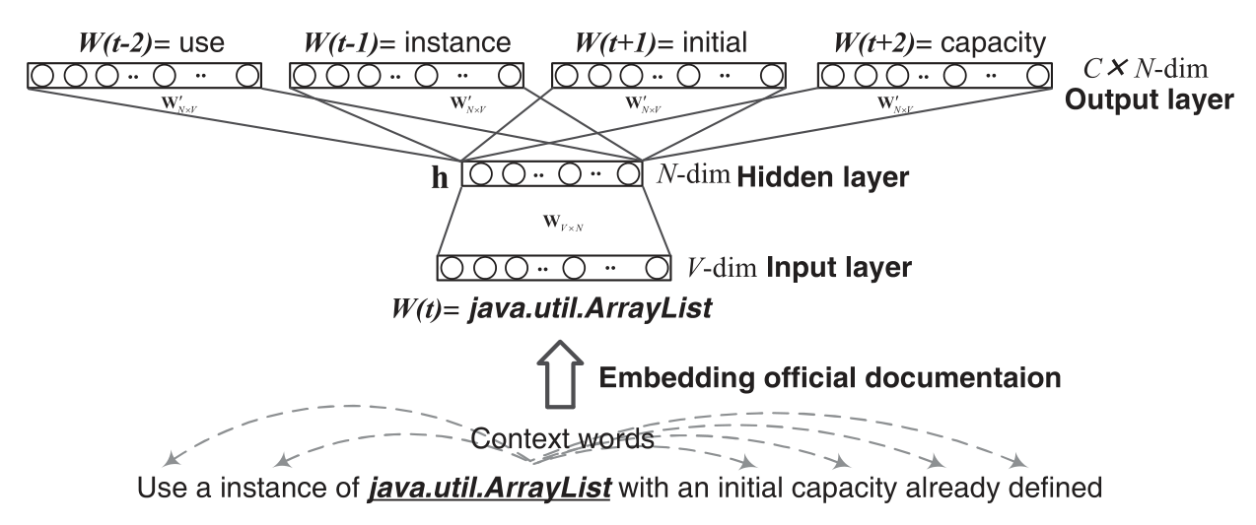
Skim-gram

Slide 13

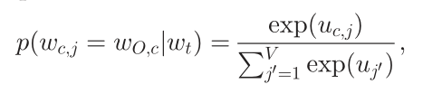

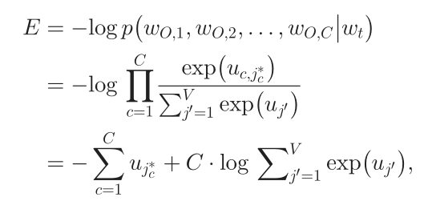
Skim-gram
隐藏层
输出层
损失函数
Notes:
W是一个V*N的隐藏层权重矩阵，Vwt是wT的代表向量
Softmax
对数损失函数

Slide 14
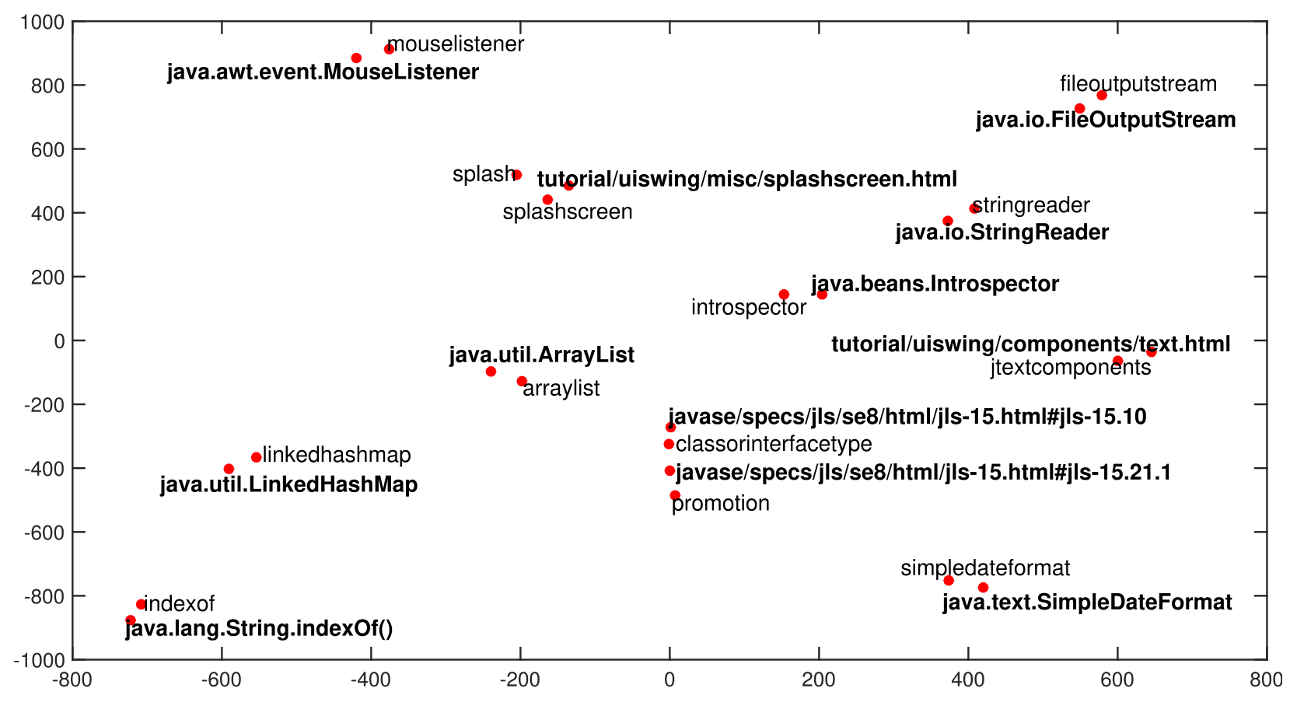
Skim-gram
Notes:
说明了使用主成分分析（PCA）在数据集中对自然语言单词和软件文档向量的二维投影。在嵌入空间中，语义相近的词在嵌入空间中也是相近的，而基于词条重叠和TF-IDF权重等表面相似性，语义相近的词在嵌入空间中也不是相近的。特别是，具有相同意图的word和软件文档的向量距离最短。例如，“arraylist”一词与API文档Java很接近。util。ArrayList。

Slide 15
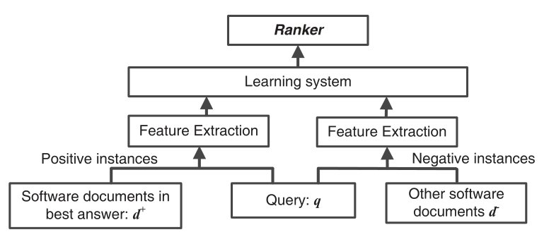
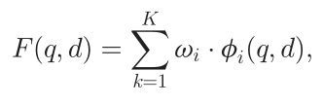
Problem Formulation
Notes:
图5显示了学习排名过程的体系结构。为查询提供检索到的候选软件文档。候选集带有相关性判断，其中最佳答案中的软件文档被标注为正实例（q；dþh i），否则为负实例（q；dþh i）。
我们的目标是建立一个排名模型，以便于对查询的候选列表D进行最佳排名。更正式地说，任务是学习评分函数 其中每个特征都是度量查询Q和候选软件文档d之间的特定关系。vi是特征（总特征）的权重，在训练期间学习。learnin to rank的优化过程试图找到评分函数，将相关软件文档排在候选列表的顶部

Slide 16
Feature Extraction
论文总共提取了22个特征，这些特征分为四组：
Statistical-based
Textual
Context
Popularity
特征分为3类：
Q-D表示该特征同时依赖于查询和候选文档
Q表示该特征只依赖于查询，与候选文档无关
D表示该特征只依赖于候选文档，与查询无关
Notes:
基于统计、文本、内容和流行特征

Slide 17
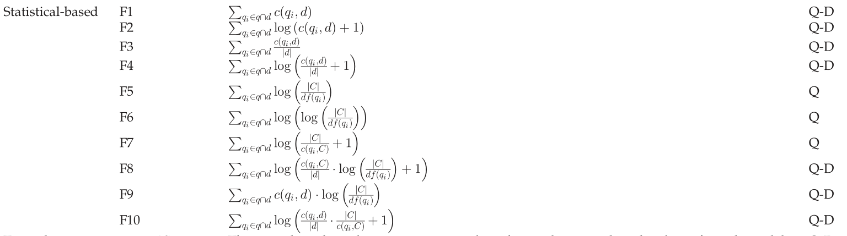
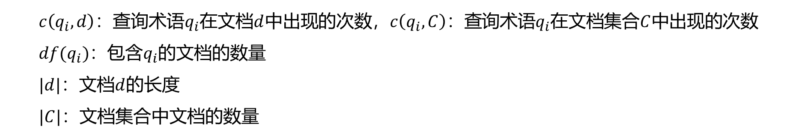
Statistical-based
$c\left(q_{i},d\right)$：查询术语$q_{i}$在文档$d$中出现的次数，$c\left(q_{i},C\right)$：查询术语$q_{i}$在文档集合$C$中出现的次数
$df(q_{i})$：包含$q_{i}$的文档的数量
$|d|$：文档$d$的长度
$|C|$：文档集合中文档的数量
Notes:
F3 qi在文档d中出现的比例
F5 文档总数/包含qi的文档数
F7 平均多少个文档能出现一次qi

Slide 18
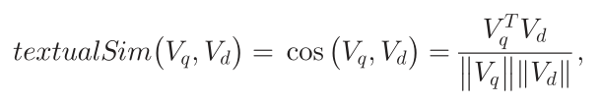
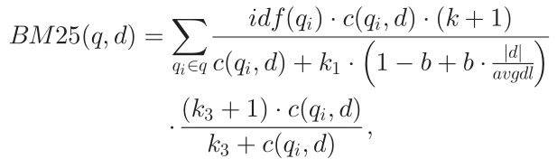
Textual
textualSim：使用余弦相似度计算查询和软件文档之间的文本相似度。
textualBM25：BM25是一个排名函数，搜索引擎使用该函数根据匹配文档与给定搜索查询的相关性对其进行排名。
Notes:
其中VQ是一个查询向量，VD是一个基于词包模型的软件文档向量。
查询$q$和软件文档$d$之间的BM25分数计算如下：
其中avgdl是整个文档库中的平均软件文档长度。k1K3和b是自由参数。
按照学习排名系统的基准，我们设定了k1=2.5，k3=0，B=0.8。

Slide 19
Textual
isClueInQuery：查询中是否包含软件文档URL中的线索词。
例如，查询“Understanding HashSet”中的线索词“HashSet”被包含在URLhttps://docs.oracle.com/javase/7/docs/api/java/util/HashSet中。
isHashmark ：软件文档的URL是否包含片段标识符。
例如，https://docs.oracle.com/javase/8/docs/api/java/lang/Class.html#getResourceAsStream-java.lang.String包含了hashmark#。

Slide 20
Textual
docCategory：官方软件文档包括官方API、官方语言教程和官方语言规范。
numSlash：软件文档URL中的斜杠数。
lengthUrl：软件文档URL中字符串的长度。
lengthDoc：软件文档中的term数。
lengthQuery：查询中的term数。

Slide 21
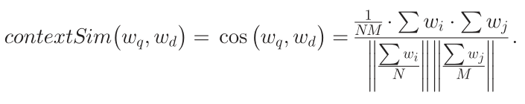
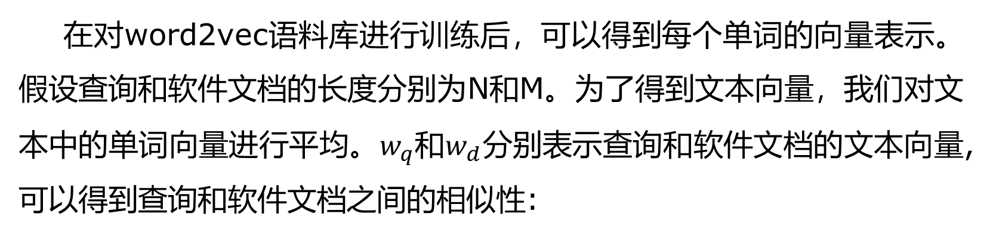
Context
在对word2vec语料库进行训练后，可以得到每个单词的向量表示。假设查询和软件文档的长度分别为N和M。为了得到文本向量，我们对文本中的单词向量进行平均。$w_{q}$和$w_{d}$分别表示查询和软件文档的文本向量,可以得到查询和软件文档之间的相似性:

Slide 22
Popularity
refFrequency：度量软件文档被引用的次数。
isBest: 文档是否出现在最佳答案之中

Slide 23
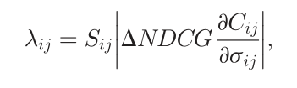

Learning a Ranker
使用了学习排名算法来训练排名模型，即LambdaMART，一种LambdaRank的增强树版本。
LambdaMART建立了一个回归树来模拟感兴趣的成本函数的函数梯度，并对所有训练对进行评估，lambda梯度如下所示：
Notes:
di和dj分别表示给定查询q中的候选软件文档i和j。
Sij为1或者-1，代表di比dj更相关
NDCG是通过交换这两个软件文档获得的NDCG（标准化贴现累积增益）。
F(x)是排名函数
$σ$ij是两个文档的得分之差
Cij是两个文档的交叉熵损失
正λ表示向高排名位置推进，负λ表示向低排名位置推进
然后，每个点对其出现的所有对P的梯度求和

Slide 24
EXPERIMENTAL SETUP
AND
EXPERIMENTAL RESULTS
03

Slide 25
Data Collection
论文收集了24217条Discussion Thread作为词嵌入的文本语料库，并从其中收集到了1520个软件文档
选择最佳答案至少包含一个语料库软件文档的Discussion Thread，收集了12020个Discussion Thread ，用于训练学习排名模型。
把问题题目作为CnCxL2R的输入查询。对<查询，最佳答案中的软件文档>被视为正实例，随机抽样的对被视为负实例。

Slide 26
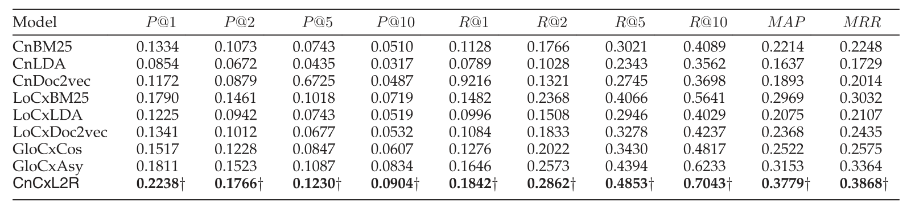
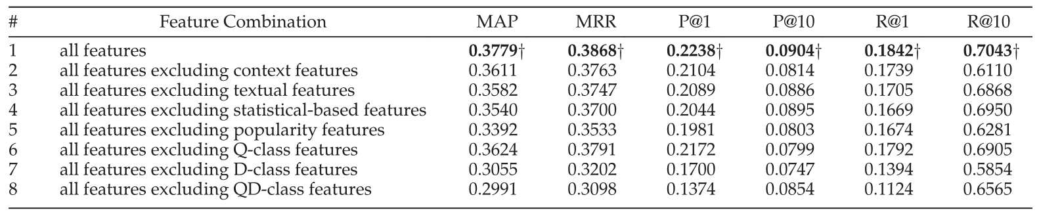
Performance

Slide 27
THANKS
Notes:
感谢大家的聆听

